Slide 1
Windows Communication Foundation (WCF)
Cours basé sur la technologie WCF du Framework .NET dans le cadre de la création d’un service

Slide 2
Sommaire
Présentation générale de WCF et des services
Notion de base WCF
Etude des formats et des protocoles
Procédure de création d’un service
Consomme son service
Tester son service

Slide 3
Présentation générale de WCF
WCF permet la mise en place des applications distribuées
« Une application distribuée est une application dont tous les éléments qui la composent (classes, persistance, métier, etc.) sont distants et indépendants »
Permet la réutilisation de certains composants dans plusieurs applications
Invisible pour l’utilisateur final, l’IHM fédère tous les éléments distants
WCF est basé sur une architecture orientée services (SOA : Service Oriented Architecture)
WCF peut aussi être utilisé pour créer une architecture orientée ressources (ROA : Resource Oriented Architecture)

Slide 4
Principes de l’architecture SOA
Le principe du SOA repose sur 3 axes :
La définition du service : Le but d’un service est de fournir un besoin bien défini. Les détails d’un service sont contenus dans un document qui sert de « contrat » entre le client et le serveur (la manière dont il doit être appelé, les paramètres, etc.)
Les services sont autonomes : Un service implémente ses propres composants et des propres méthodes. On doit pouvoir le déplacer ou le remplacer sans que cela affecte d’autres services
Les clients et les services ne partagent que des contrats : Le contrat est la seule chose que le serveur partage avec le client. Le client ne connait pas comment procède le service. Le service et le client ne doivent pas partager de code.

Slide 5
Principe de l’architecture ROA
Le principe du ROA repose sur les mêmes axes que le SOA à quelques exceptions près :
Des URL « riches » : L’url d’un service orienté architecture se veut riche c’est-à-dire détaillé. En principe, ces URL permettent de gérer les opérations du CRUD (exemple d’url : /books/6/comments/87 pour obtenir le commentaire 87 appartenant au livre ayant l’id 6)
RestFul : un service orienté ressource utilise forcément le protocole REST.
Orienté nouvelle technologie : Internet est massivement orienté ressource car plus simple et plus flexible

Slide 6
Avantage WCF
WCF est un modèle de distribution de services avantageux pour les raisons suivantes :
Pas ou peu de couplage
Souplesse
Disponibilité
Interopérabilité
Sécurité
A ce jour, les architectures orientées ressources sont plébiscitées par la communauté et par les entreprises (on parle alors de services web RESTful)

Slide 7
Notion de base WCF - ABC
On peut résumer la structure WCF aux éléments A B et C pour :
Une Adresse : adresse à laquelle le client doit se connecter pour utiliser le service
Un Binding : protocole à utiliser par le client pour communiquer avec le service
Un Contrat : informations échangées entre le serveur et le client afin que ce dernier sache comment utiliser le service

Slide 8
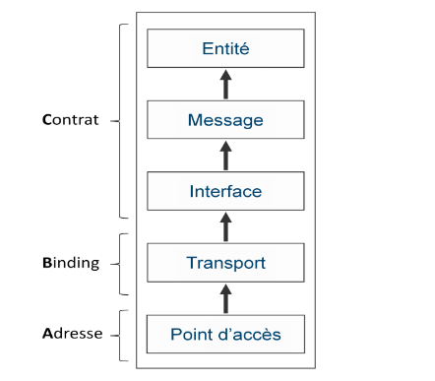
Notion de base WCF - ABC
On peut schématiser le principe ABC sous cette forme
Un service peut avoir plusieurs points d’accès (endpoint)

Slide 9
Notion de base WCF – espace de nom
La mise en œuvre de WCF passe par l’utilisation de deux espaces de nom du Framework .NET :
System.ServiceModel
System.Runtime.Serialization

Slide 10
Le protocole SOAP (Binding)
SOAP = Simple Object Access Protocol
C’est un protocole de transmission de message orienté SOA. Le transfert est le plus souvent réalisé à l’aide du protocole HTTP
Il est bâti sur du XML
Il est constitué de plusieurs couches mais respecte l’architecture suivante :
Enveloppe SOAP
Header SOAP
Corps SOAP

Slide 11
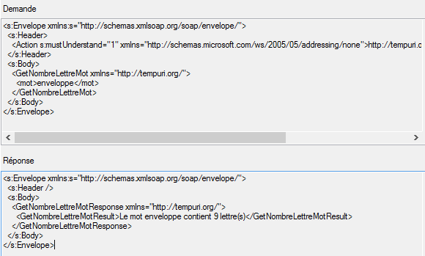
Le protocole SOAP
Une demande est formulée
Une réponse est envoyée
Architecture Enveloppe – Header - Body

Slide 12
Avantages et inconvénients de SOAP
Avantages de SOAP :
Indépendant du langage et de la plateforme, on retrouve du SOAP en C# / C++ / Python / JAVA / etc.
Pas de problème de pare-feu et / ou de proxy
Communication facilitée
Inconvénients de SOAP :
Le format XML étant assez verbeux, les échanges peuvent devenir assez conséquents
Couplage fort entre les clients et le serveur

Slide 13
Le protocole REST (Binding)
REST = Representational State Transfer
C’est un protocole de transmission de message orienté ROA. Le transfert est le plus souvent réalisé à l’aide du protocole HTTP
Il est basé sur les 4 verbes HTTP : GET, POST, PUT et DELETE pour réaliser les 4 actions du CRUD (Create, Retrieve, Update et Delete)
Le format est le plus souvent du JSON mais peut aussi être du XML

Slide 14
Avantages de REST
Avantages de REST :
Indépendant du langage et de la plateforme, on retrouve du REST en C# / C++ / Python / JAVA / etc.
Pas de problème de pare-feu et / ou de proxy
Plus simple et plus lisible que SOAP. Implémentation plus aisée
Performance accrue
Utilisation de nombreux formats (JSON, XML, HTML, etc.)
Proche de la conception et de la philosophie web (URI, GET, POST, PUT, etc.)
Sécurisation sous forme de token
Etc.

Slide 15
Le format WSDL
WSDL pour Web Services Description Language permet de décrire de manière standard un service web (version 2.0)
Prononcé « Whiz-Deul »
Le WSDL décrit l’interface publique d’accès à un service web (notamment dans le cadre des architectures de type SOA)
Le WSDL est écrit en XML
Il se génère automatiquement en appelant l’argument ?wsdl (notion vue plus tard lors de l’étude des tests applicables à un service web)

Slide 16
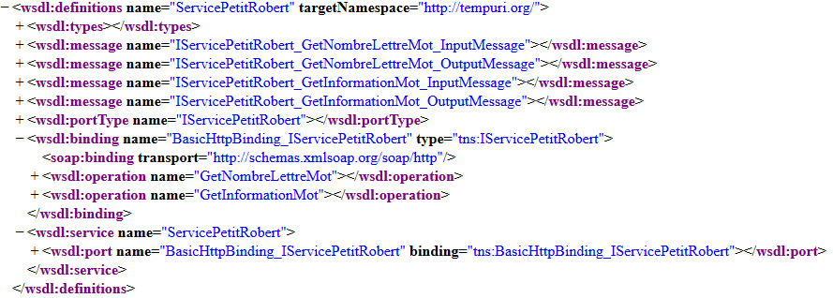
Le format WSDL - exemple
Le WSDL est un document XML qui comment par la balise <définitions>
<binding> définit le protocole à utiliser pour invoquer le service web
<service décrit l’ensemble des points finaux (endpoints) du réseau
<port> spécifie l’emplacement du service

Slide 17
Créer son service - procédure
Créer un service WCF se résume aux 3 étapes suivantes :
Définir le contrat, définir les signatures des méthodes et définir le format des données à échanger
Implémentation du contrat et implémentation du service
Configuration et accessibilité du service
Une fois le service WCF créé, on peut le consommer à partir d’une application console, web, etc.

Slide 18
TD : créer un service WCF
Objectifs :
Créer un web service WCF permettant de remplacer un dictionnaire. Il contiendra des méthodes permettant de retourner le nombre de lettre d’un mot ou encore de retourner la définition d’un mot
Il doit être accessible en SOAP et en REST
Le format REST sera du JSON (en lieu et place du XML)
Tester son service en utilisant la console fournie à cet effet
Créer quelques tests unitaires pour tester le service

Slide 19
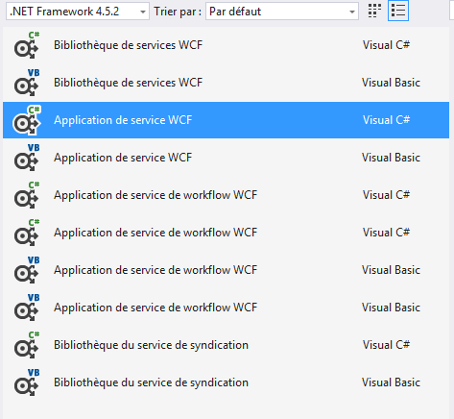
Créer un projet WCF
Visual Studio permet de générer l’ossature d’un projet WCF c’est-à-dire :
Un contrat type
Un service type
Un fichier de configuration

Slide 20
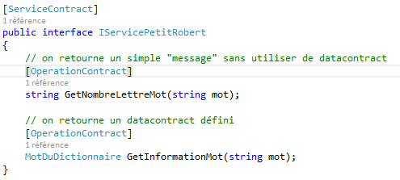
Créer le contrat
Le contrat est une interface décorée par l’annotation [ServiceContract]
Le contrat contient deux opérations (ou actions) définies par l’annotation [OperationContract]
Une des opérations retourne un objet défini par un DataContract qu’il faudra créer

Slide 21
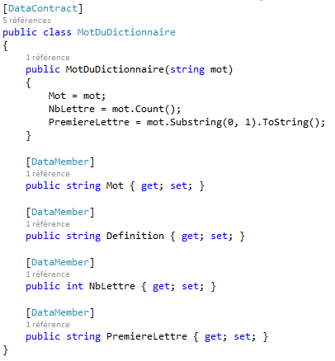
Créer le DataContract
La classe MotDuDictionnaire est décorée par l’annotation DataContract.
Sans ce mot clé, l’objet ne peut pas être utilisé dans une opération définie dans le contrat
Les propriétés de cette classe sont décorées par l’annotation DataMember
Les propriétés non décorées par DataMember ne seront pas exposées (propriétés privées servant pour du calcul par exemple)

Slide 22
Créer le service
Le service est auto-généré par Visual Studio lors de la création d’un nouveau projet WCF (il génère aussi un fichier de configuration adéquat ainsi qu’un contrat)
Extension du service au format .svc
Il implémentera le contrat défini au préalable
Il utilisera la classe de type DataContract définie au préalable
Attention au BALISAGE (clic droit sur le service, afficher le balisage)
Nom du service
Nom du fichier cs du code behind

Slide 23
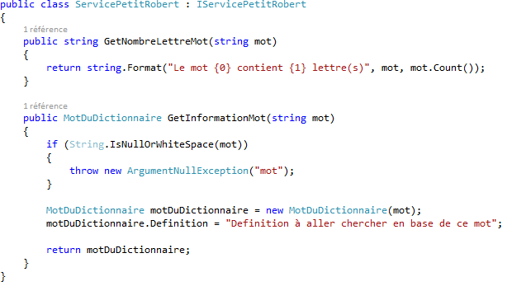
Créer le service
Implémentation de l’interface
Gestion des erreurs
Défini le « corps » de chaque opération du contrat
Ne tient pas compte du protocole ou du format

Slide 24


Configurer son service en SOAP
Par défaut, Visual Studio configure les services en SOAP
La configuration se réalise dans le fichier web.config
On reprends la notion d’ABC détaillée au préalable pour configurer un point d’accès à notre service en SOAP
Configuration HTTP:
Configuration SOAP :

Slide 25
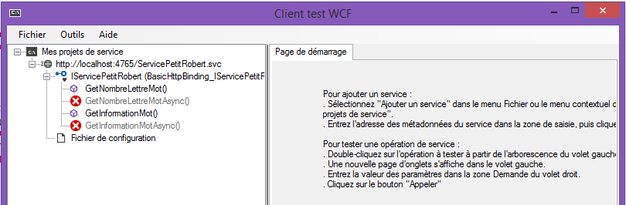
Tester son service en SOAP
Visual Studio offre la possibilité de tester les services dans une petite console « client test WCF »
Se lance comme un débugger
Se charge des opérations pour parser la réponse au format XML
Permet d’inspecter les messages SOAP avec l’enveloppe, le header et le body

Slide 26

Accéder au WSDL
Le WSDL est accessible en utilisant l’adresse du service et en rajoutant ?wsdl (voir diapositive sur cette notion)
L’adresse du serveur est affichée dans l’outil vu précédemment
Mode DEBUG = hébergé sur localhosht
WSDL = http://localhost:4765/ServicePetitRobert.svc?wsdl

Slide 27
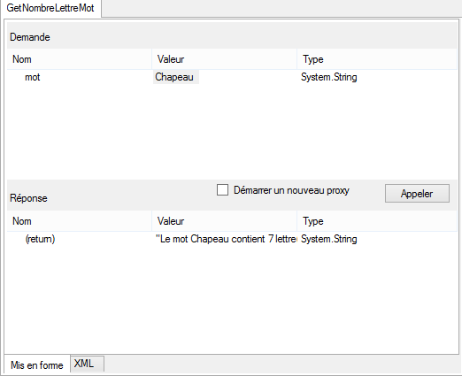
Tester son service en SOAP
Paramètre d’entrée : type string
On envoie un message (une demande) à l’opération GetNombreLettreMot
On récupère le résultat (type string dans ce cas là)

Slide 28
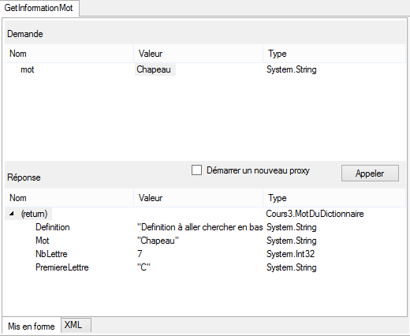
Tester son service en SOAP
Paramètre d’entrée : type string
On envoie un message (une demande) à l’opération GetInformationMot
La réponse est un objet « composite » décoré avec un DataContract. On peut accéder à toutes ses propriétés déclarées par un DataMember

Slide 29


Configurer son service en REST
La configuration se réalise dans le fichier web?config au même titre qu’une configuration SOAP
Il faut configurer un point d’accès de type REST en plus du point d’accès de type SOAP
Configuration SOAP + REST (deux endpoints) :
Déclaration d’un behavior pour le REST :

Slide 30
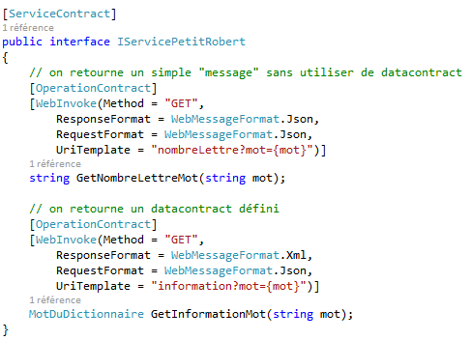
Définir les ressources
Pour utiliser un service en REST, il faut ajouter des annotations dans les opérations du contrat pour définir la ressource

Slide 31
Définir les ressource
Une ressource se définit donc à l’aide de l’annotation WebInvoke
Une méthode (GET / POST / PUT / DELETE)
Le format de la demande (XML ou JSON)
Le format de la réponse (XML ou JSON)
L’URI c’est-à-dire le chemin pour accéder à cette ressource
Exemple :
/rest/nombreLettre?mot=enveloppe permet d’appeler l’opération GetNombreLettreMot avec le paramètre « enveloppe »

Slide 32
Tester son service en REST
Le résultat du REST doit évidemment être le même que celui du POST
En fonction de format de la réponse choisi, le service renverra soit une structure XML (comme le SOAP mais en plus simple), soit une structure JSON
Les tests se font dans n’importe quel navigateur en tapant l’url de la ressource que l’on souhaite obtenir

Slide 33
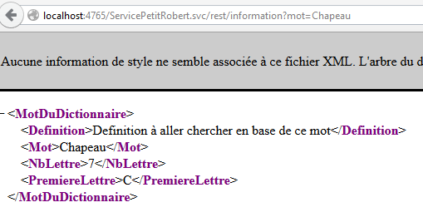
Tester son service en REST
Le résultat est bien le même que ce soit en XML ou en JSON, seul la structure change
Le résultat est le même qu’en SOAP
Attention, tout n’est pas testable via un navigateur (par exemple les requêtes en POST)
Pour automatiser et rendre les tests plus pertinents, il faut passer par des tests unitaires

Slide 34
Tests unitaires
Possibilité de tester le service à l’aide de tests unitaires.
Vérifier le type de données en retour (XML / JSON).
Valider la cohérence du schéma.
Etc.

